Slide 1
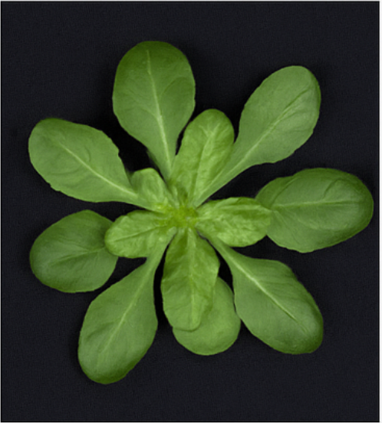
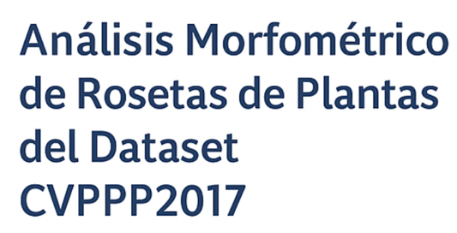
Asther Santiago Serna Lozano

Slide 2
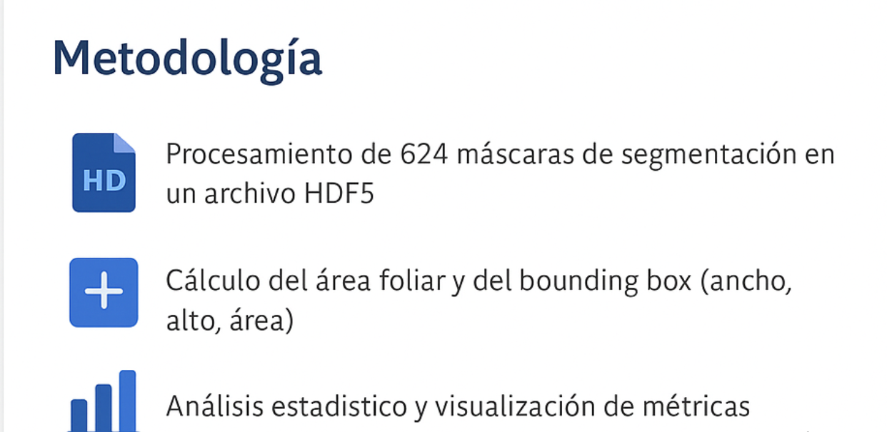

Slide 3

Leaf segmentation challenge (LSC) dataset: https://www.plant-phenotyping.org/datasets-home

Slide 4
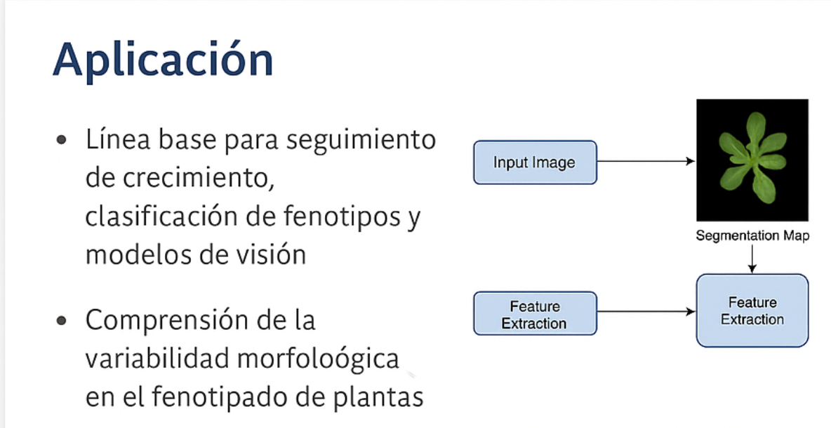

Slide 5
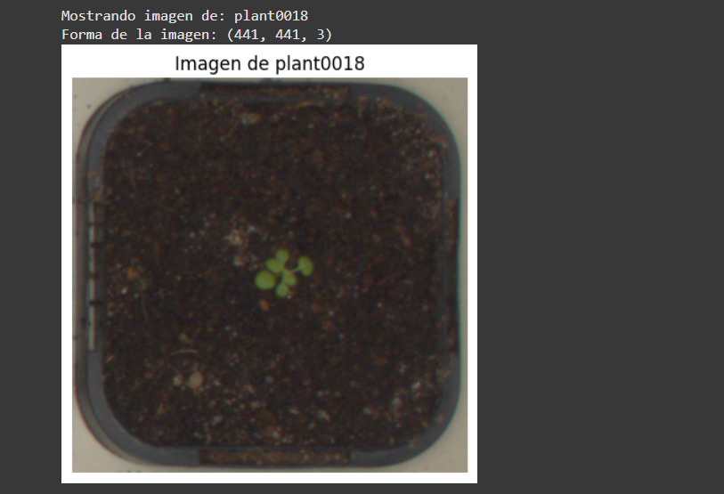
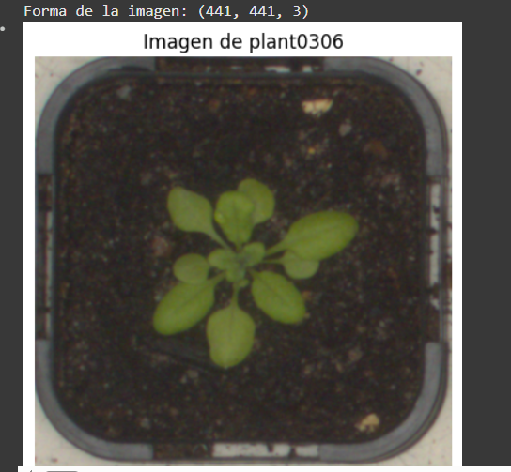
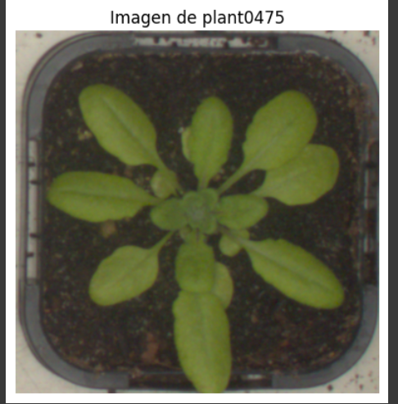
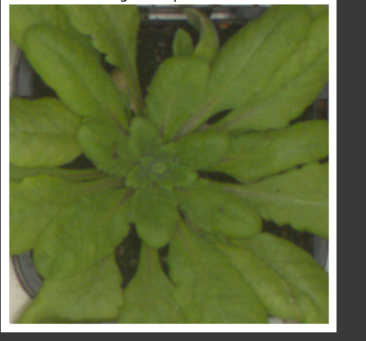

Slide 6
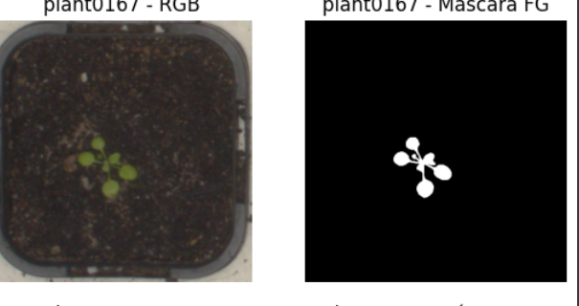

Slide 7
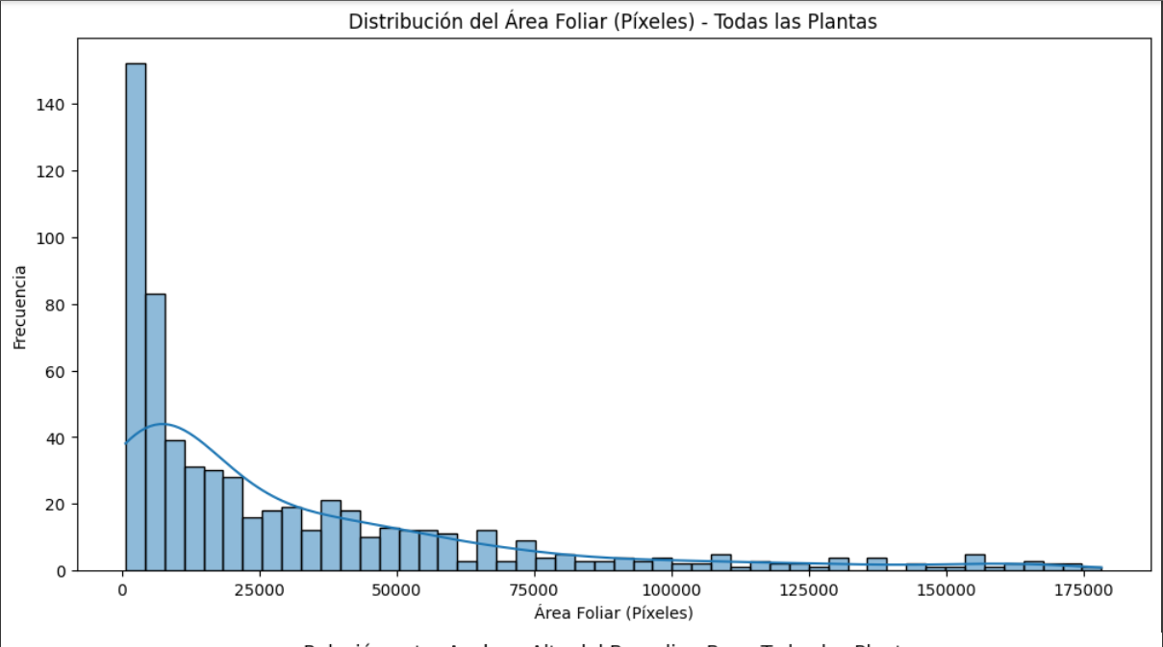

Slide 8
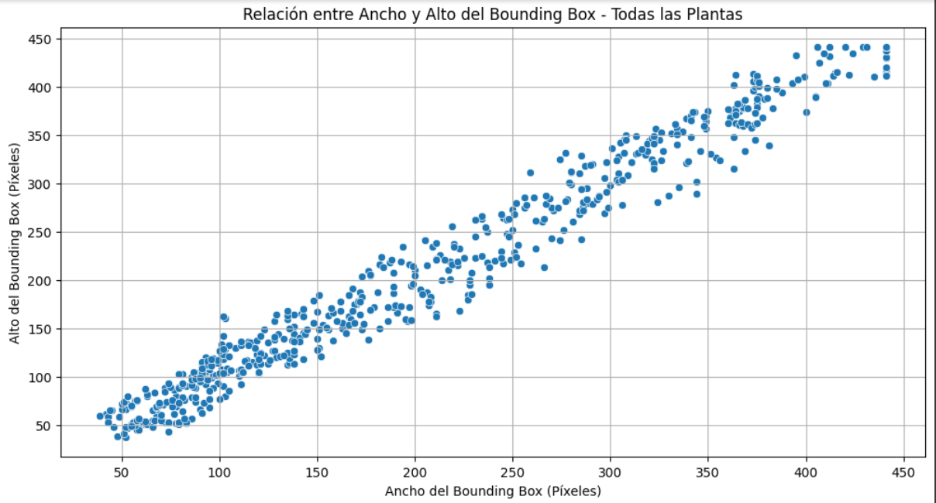

Slide 9
CONCLUSION
este trabajo ha demostrado la efectividad de un enfoque de análisis morfométrico cuantitativo para caracterizar las rosetas de plantas del dataset CVPPP2017 mediante la extracción y el análisis del área foliar y las dimensiones del bounding box. Los resultados obtenidos revelan una variabilidad significativa en el tamaño y la forma de las plantas dentro del dataset, proporcionando una valiosa línea base para futuras investigaciones en el seguimiento del crecimiento, la clasificación de fenotipos y el desarrollo de modelos de visión por computador en el ámbito de la biología vegetal y la agricultura.

